Slide 1
Blok en examens
Happy hour @ VIVES: Studievaardigheden
Tine Dhaese

Slide 2
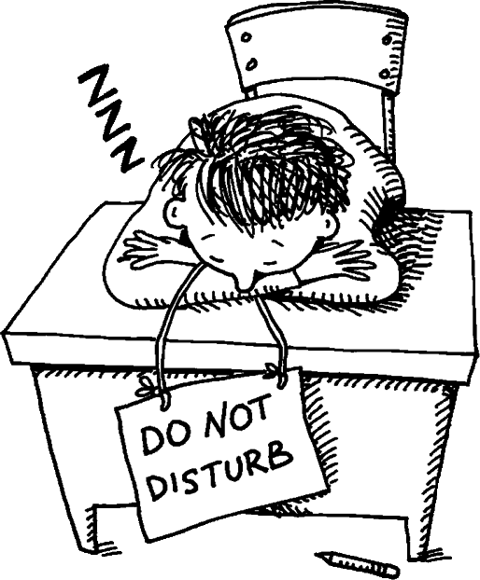
Inhoud
Inleiding
Voor de blok
Tijdens de blok
Net voor je examen
Tijdens je examen
Na je examen
Gouden tips

Slide 3
a. Inleiding
Waarom?
Wie? Wat?
Hoe?

Slide 4
b. Voor de blok
START SEMESTER
info verzamelen
info ordenen
verkennen
grondig doornemen
memoriseren
herhalen
controleren
EXAMEN
.

Slide 5
Tips
Maak één correct, geordend studiepakket
Zorg voor een rustige studieomgeving met “clean desk”
Maak afspraken met je omgeving
Taken zijn afgewerkt
Elimineer stoorzenders
…

Slide 6
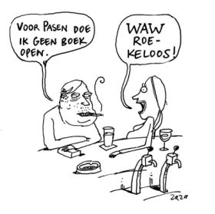
Tips
Examenoverzicht
To do-lijstje
Blokplanning
Examenplanning

Slide 7
Examenoverzicht
Wat moet je precies kennen?
Vooral hoofdzaken of ook details? Definities en theorieën kennen of vooral toepassing? …
Welke examenvorm?
Gesloten boek of open boek?
Mondeling of schriftelijk?
Theorie of toepassing?
Aandeel quotering: oefening, opdracht, taak, examen,…

Slide 8
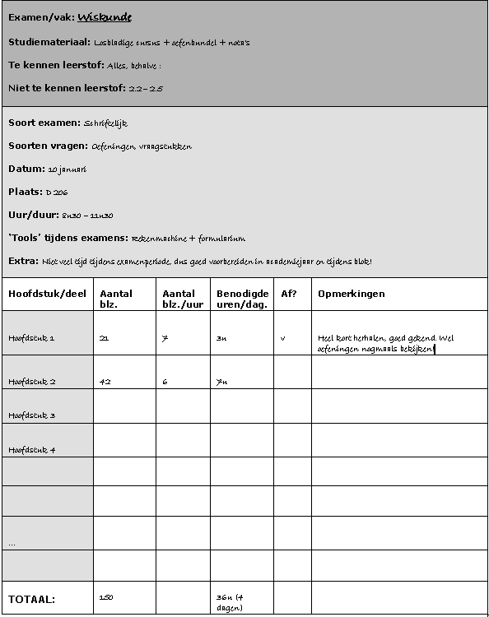
Examenoverzicht
+ Rekening houden met herhalingstijd, examenschikking, omvang van ex.!

Slide 9
Blok– en examenplanning
Examens
Vaste verplichtingen (studieloze dagen of –momenten)
Studiedagen en 4. Ontspanning
Hoeveel tijd is er nog beschikbaar?
Hoeveel (herhaal)tijd heb ik nodig voor elk vak?
Verdeel in kleine “hapklare” brokjes!
5. Voorzie ook reservetijd

Slide 10
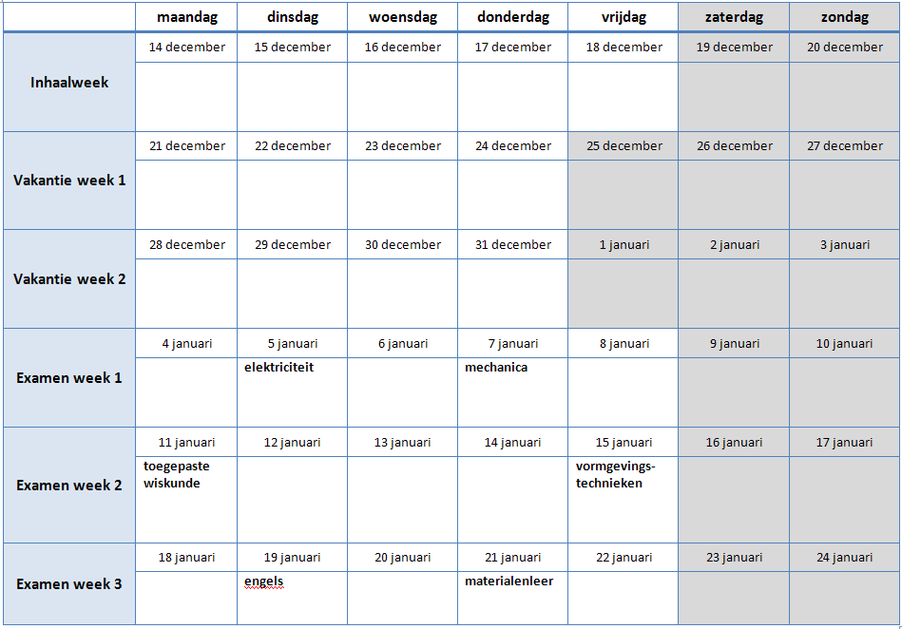
Blok- en examenplan

Slide 11
c. Tijdens de blok
START
info verzamelen
info ordenen
verkennen
grondig doornemen
memoriseren
herhalen
controleren
EINDE
.

Slide 12
Tips
Studeer actief (cf. sessie 2 & 3)
Memoriseren ➔ herhalen ➔ controleren
Herhaal, meer dan ooit!!
Controleer jezelf meer dan ooit!
Stel jezelf vragen, luidop, eventueel aan bord
Ondervraag elkaar of leg uit aan elkaar

Slide 13
Tips
Overzichtsvragen, begripsvragen, verbanden,….
Begrippen kunnen toepassen ➔oefeningen
Eerst hoofdzaken, details = voor hoge punten
Hou rekening met het soort examen
Wat als ik iets niet snap?

Slide 14
Tips
Signaaltekens, signaalwoorden: examenvragen?
Hoe onthouden?: beeld , verhaal met kapstokken
Van buiten leren: beter 2x 10’ dan 1x 20’
Visualiseren!
Schrijven tijdens studeren

Slide 15
Tips
Regelmatig pauze bevordert concentratie
Vergeet wel niet te herbeginnen!
Maak er ritueel van
Na pauze: herneem telkens structuur
Stel niet uit!
Hou op met mopperen, ontspan en beloon jezelf!

Slide 16
Voorbeeld blokdag
7u | Opstaan + douche + ontbijt
8u-12u | Studeren (incl. 3x10 min. pauze)
12u-13u30 | Eten + ontspanning
13u30-17u30 | Studeren (incl. 3x10 min. pauze)
17u30-19u | Eten + ontspanning
19u-21u | Studeren (incl. 1x10 min. pauze)
21u-22u | Ontspanning
22u | Slapen

Slide 17
Omgaan met stress
Stress is oké!
Leren er goed mee om te gaan
Niet laten escaleren
Pauze
Ademhalingsoefening
Goede houding

Slide 18
Omgaan met stress
Regelmatig bewegen
Gezonde voeding: noten, geen frisdrank, veel water (concentratie!), weinig cafeïne, geen pep dranken, veel groenten en fruit, weinig vet
Emotionele gesprekken vermijden

Slide 19
Omgaan met stress
Geloven in jezelf
En dat bevestigen
Positief blijven
Positieve gedachten

Slide 20
d. (Net) voor je examen: Tips
Voorzie tijd om je cursus in vogelvlucht door te nemen
Controleer het tijdstip en de locatie
Eet iets (hou je suikergehalte op peil)
Blok geen nachtje door!
En sta niet onredelijk vroeg op om te herhalen
Mentaliteit: ik heb niets te verliezen
Ga tijdig naar het examen (15 à 30 min op voorhand)
Laat je niet opjutten door medestudenten
Laat je cursus net voor het examen in je rugzak zitten.

Slide 21
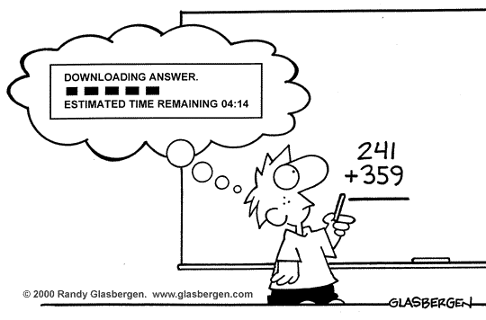
e. Tijdens je examen
Wist je dat… een beetje zenuwen je beter doen presteren?
Verkoop jezelf!
Hoed je voor oneerlijke praktijken!

Slide 22
Soorten examens
1. Schriftelijk examen: open vragen
Lees de aanwijzingen van de docent en de vragen aandachtig
Verdeel je beschikbare tijd
Begin met de gemakkelijke vragen
Schematiseer je antwoord in het klad
Schrijf exact en duidelijk
Lees je antwoord na, controleer!

Slide 23
Soorten examens
2. Schriftelijk examen: toepassingen
“gegeven”: noteer de info
“gevraagd”: herformuleer het probleem in je eigen woorden
Kies een oplossingsstrategie
Controleer! Kan dit?
Toch te weinig tijd? Noteer enkele principes/formules die je bij de oplossing zou gebruikt hebben.

Slide 24
Soorten examens
3. Schriftelijk examen: multiple choice
Lees de instructie aandachtig en houd de eventuele correctie voor raden in gedachten
Kies het “best passende” antwoord
Werk in 3 rondes
Gemakkelijke vragen
Vragen waar je goed moet over nadenken
Zeer moeilijke vragen

Slide 25
Soorten examens
4. Mondeling examen
Lees de vragen aandachtig en verdeel je beschikbare tijd
Schematiseer je antwoord in het klad
Wees beleefd en zorg voor een verzorgd voorkomen
Situeer het onderwerp in de cursus, leg uit, illustreer met een voorbeeld
Antwoord zakelijk, duidelijk en dynamisch

Slide 26
f. Na je examen
Rust en ontspan enkele uren
Verwen en/of beloon jezelf!
Laat 1 examen de andere niet verpesten - herpak je!
Een slecht examen is nog geen slechte zittijd!
Schakel de ombudspersoon tijdig in als je onregelmatigheden vermoedt.

Slide 27
g. Gouden tips: hoe hou ik het vol?
Studeer gemiddeld 45 à 55 uur/week
Gebruik geen stimulerende of kalmeermiddelen zonder advies van arts
Eet gezond, licht en gevarieerd
Ontspan: sport, anderen ontmoeten, relaxatieoefeningen…
Slaap gemiddeld 7 à 9 uur per nacht
Bol uit voor je gaat slapen!

Slide 28
Rampscenario!!
1. Je hebt onvoldoende tijd om je examen(s) voor te bereiden?
Je gaat voor alle vakken
Risico voor alle vakken
Selectie van vakken maken
Slaagkans voor die examens wordt verhoogd
Ga wel naar alle examens!
= noodoplossing

Slide 29
Rampscenario
Je krijgt een black-out?
Je wil stoppen tijdens de examens?
…
Kom gerust eens bij de STUTRA langs!

Slide 30
Wist je dat…?
… een handjevol pinda’s of studentenhaver de communicatie tussen hersencellen stimuleert dankzij de stof lecithine?
… het wetenschappelijk bewezen is dat de prestaties van mensen die niet ontbijten zwakker zijn dan bij mensen die wel ontbijten?
… graanproducten, dankzij vitamine B1 jouw intellectuele prestaties verbeteren?
...koolhydraten ervoor zorgen dat de hersenen meer serotonine aanmaken, een hormoon dat ervoor zorgt dat wij ons kunnen ontspannen?

Slide 31
Wist je dat…?
… er een minimale hoeveelheid rust is waar je je moet aan houden om het proces van memoriseren te bevorderen, die dosis ligt tussen 6 en 8 uur.
… het aangeraden wordt om heel korte siësta's te houden: je probeert je 5 tot 10 min. te ontspannen in een rustige omgeving zonder te slapen.
…

Slide 32
Extra informatie
Zie Toledo : studie- en trajectbegeleiding (documenten, testen…)
Lees de mail rond de examenrichtlijnen (FAQ)
Lees de spelregels na in het examenreglement
Training ‘uitstellen’ en ‘faalangst’ door STUVO
http://www.vives.be/1275-psychologische-begeleiding-brugge

